Slide 1






التاريخ / / ١٤٤هـ
القوى والأسس

Slide 2


Slide 3
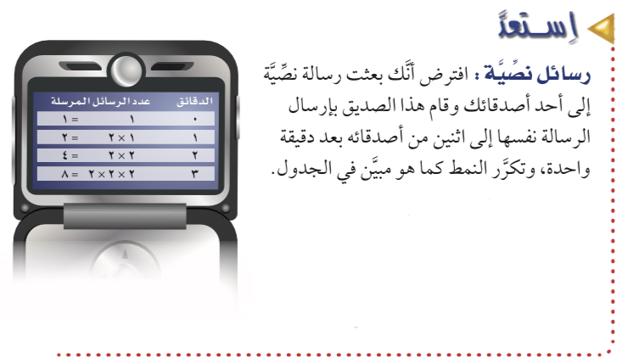

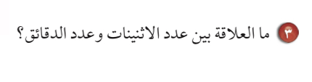
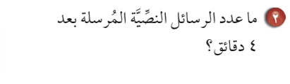

Slide 4
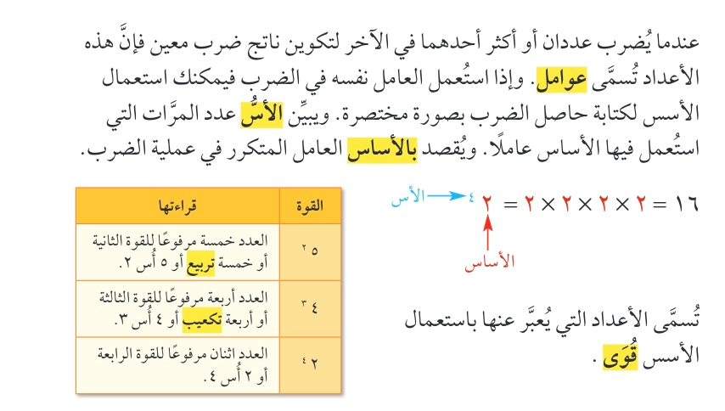

Slide 5

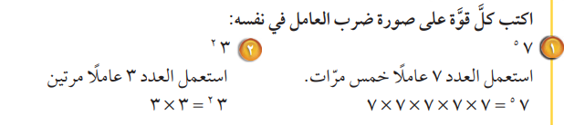


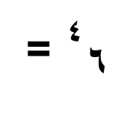
كتابة ضرب العامل في نفسه
تحقق من فهمك
اكتب كل قوة فيما يلي كحاصل ضرب للعامل نفسه
^{٣}_{١} =
^{٥}_{٩} =

Slide 6


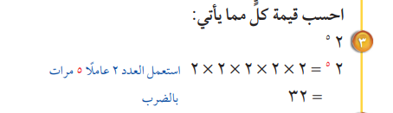

كتابة القوى بالصيغة القياسية
احسب قيمة كل مما يلي
تحقق من فهمك
^{٣}_{١} =
^{٣}٧ =
^{٤}٥ =

Slide 7
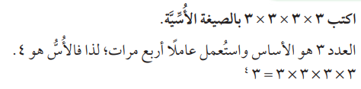


كتابة القوى بالصيغة الأُسية
اكتب حاصل الضرب بالصيغة الأسية
تحقق من فهمك
دقيقة
12 × 12 × 12 × 12 =

Slide 8


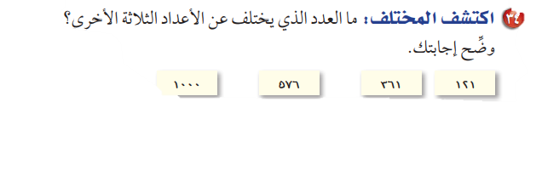

Slide 9


عزيزتي الطالبة: يمكنك زياة قناة عين التعليمية للاستفادة
الواجب

